Slide 1

Thrift数据编码详解（二进制）
www.58.com

Slide 2

课题背景
背景与目的
源自某个BUG：报错的提示信息一时难以定位，追踪到协议层后无法再进一步的分析（尽管最后不是协议层问题。当然更不是分析初始猜测的请求参数 int(447101) 为某个“临界/特殊”数字）。
本人入职公司前主要使用 protobuf。进行一次彻底的追踪，也给自己对 thrift 扫个盲。
与大家分享下网络编程基础。

Slide 3
课程相关网络编程基础知识（1）
协议（网络）
网络协议是通信计算机双方必须共同遵从的一组约定。它的三要素是：语法、语义、时序。
常见协议有 http、ftp、smtp、tcp、udp、ip、icmp 等。
编码（计算机）
编码是信息从一种形式或格式转换为另一种形式的过程。编码也是一种协议，双方需要提前约定一组规则。
常见编码有 int、struct、mp3、jpg、gbk、utf-8、thrift 等。

Slide 4
课程相关网络编程基础知识（2*）
字节序概述、分类及使用场景
在计算机中，指组成多字节的字的字节的排列顺序。在几乎所有的机器上，多字节对象都被存储为连续的字节序列。
计算机硬件有两种储存数据的方式：大端字节序（big endian）和小端字节序（little endian）。另类叫法：1.本地字节序（主流CPU架构采用小端序，极少部分使用大端序）；2.网络字节序（大端序）。
大端序：高位字节在前，低位字节在后，这是人类读写数值的方法。
小端序：低位字节在前，高位字节在后，计算机常用存储方法。
举例：数值0x2211使用两个字节储存。大端序为0x2211；小端序为0x1122。
在网络通信中，两台主机不可避免的要互相传输多字节类型的数据结构，为隔离异构系统带来的问题，需约定字节序。
思考：还要考虑哪些问题？
复合数据类型（布局、对齐）；不同语言相同类型长度不同。

Slide 5
课程相关网络编程基础知识（3*）
TCP传输及主流分包方式
TCP（Transmission Control Protocol 传输控制协议）是一种面向连接的、可靠的、基于字节流的传输层通信协议。（TCP 层是位于 IP 层之上，应用层之下的中间层。 IP 层提供不可靠的包交换）。
有 2 种较为主流的分包方式：EOF检测、固定头。http 即使用 EOF 检测，thrift 也是如此。游戏一般使用固定头方式。
思考： UTF-8 编码在互联网中为什么能成为主流？
编码规则决定。本质上它定义了字节序（这也是为什么它不需要 BOM 头），并在头字节中存放长度。这都很适合在网络中进行流式传输。（提一点 UTF-16/UTF-32 是多字节编码，他们是会有字节序问题的）

Slide 6
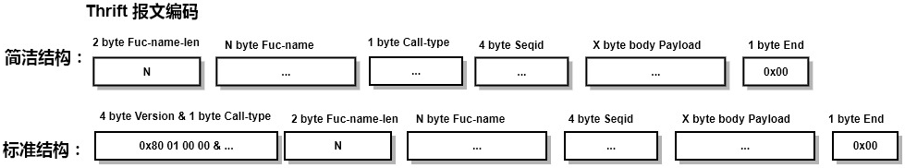
Thrift 报文编码

Slide 7
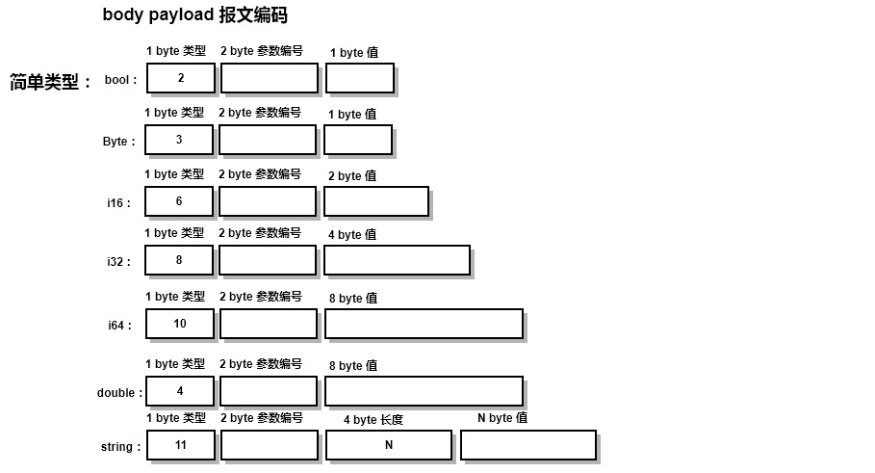
body Payload 编码 – 简单类型

Slide 8
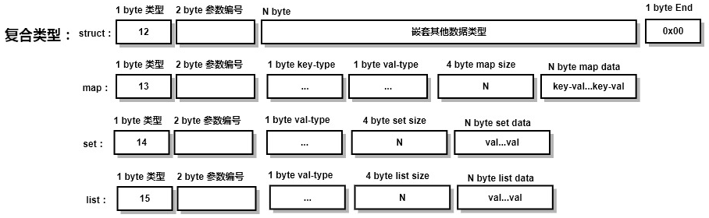
body Payload 编码 – 复合类型

Slide 9
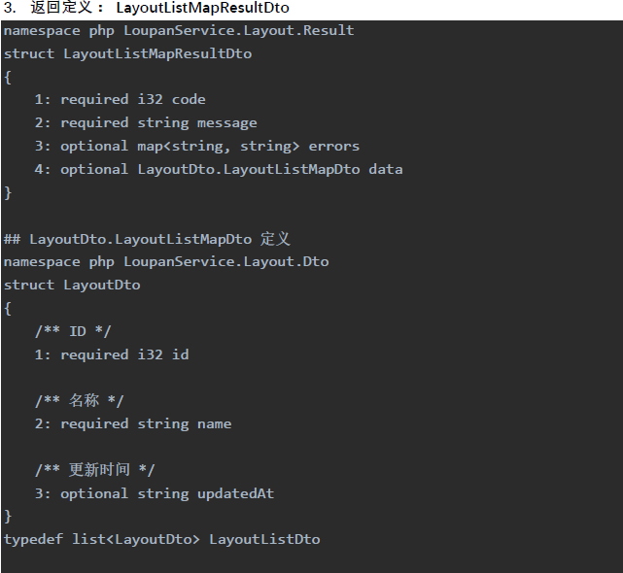
示例 – 返回数据结构定义（1*）

Slide 10
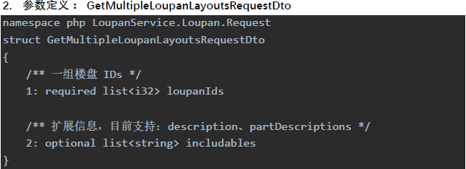
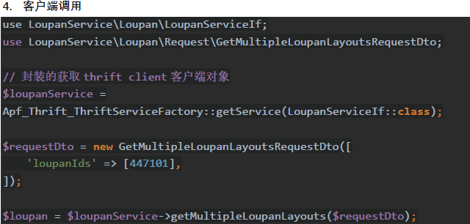
示例 – 请求数据结构定义（2）

Slide 11
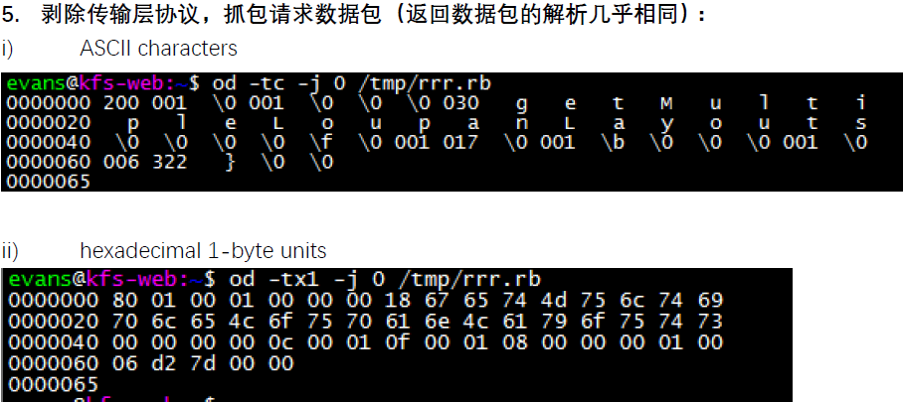
示例 – 请求包查看

Slide 12
示例 – 请求包详解（1）
0x8001 0001
=0x80010000 & 0x01。代表该消息体为严格的标准结构，且为请求类型（01-请求；02–响应；03-异常；04-oneway）。
0x00 00 00 18
=int(24)。代表后续有 24 个字节为方法名称。
0x67 65 74 … 75 74 73
=为方法名称。由第一张 ASCII 对照图可快速得出值为：getMultipleLoupanLayouts。
0x00 00 00 00
=代表本次消息流水号为0。

Slide 13
示例 – 请求包详解（2）
0x0c
=int(12)。代表该 body Payload 消息类型为 struct 结构体。
0x00 01
表明为第一个参数。
0x0f
=int(15)。表明该 struct 嵌套了 list 数据类型。
0x00 01
表明为第一个元素。
0x08
表明该 list 里的元素值为 i32。

Slide 14
示例 – 请求包详解（3）
0x00 00 00 01
表明该 list 的元素个数为 1 个。
0x00 06 d2 7d
=int(447101)。该 list 元素值。
0x00
该 struct 结束标志。
0x00
该 thrift 消息结束标志。

Slide 15

